Slide 1
KHỞI ĐỘNG

Slide 3
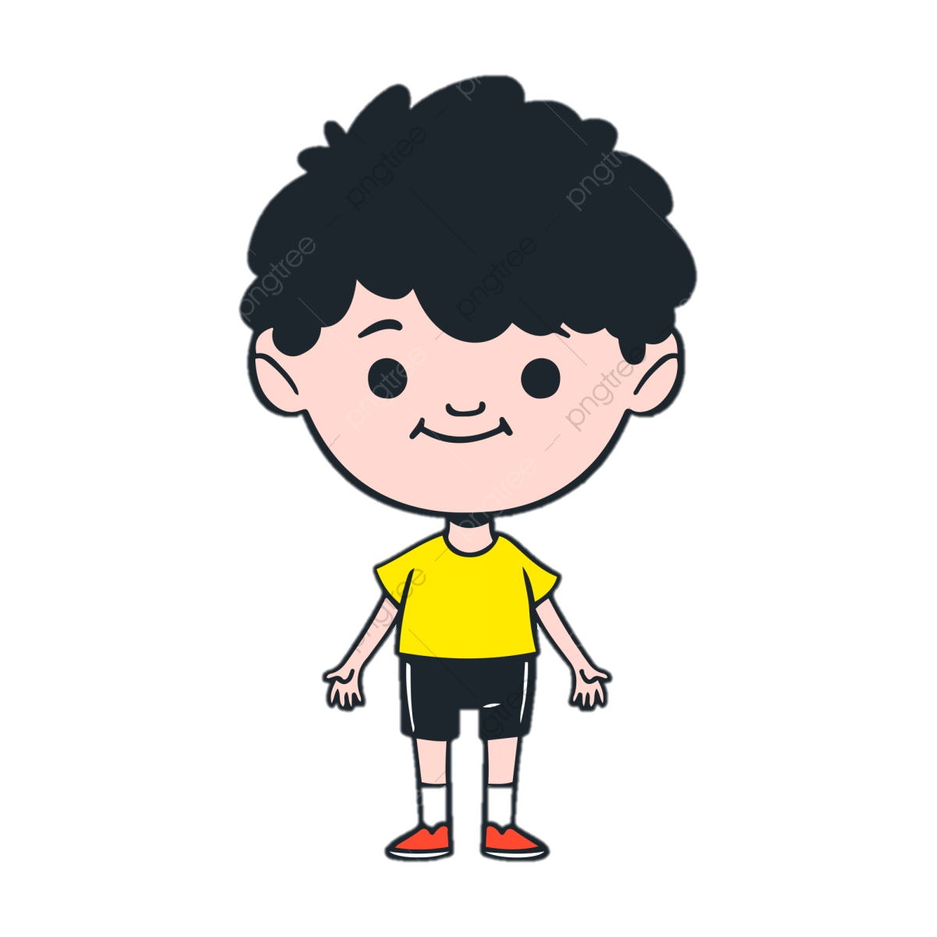
Nêu năm giác quan trên cơ thể:
Xúc giác
Khứu giác
Thính giác
Thị giác
Vị giác

Slide 4
Chủ đề 5: Con người và sức khỏe
Bài 21: Các giác quan của cơ thể (Tiết 2)

Slide 5
Khám phá

Slide 6
Khi bịt mắt, tai em có nghe, nhìn thấy gì không?

Slide 7
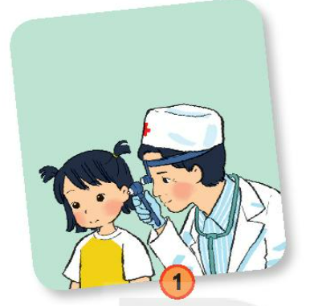
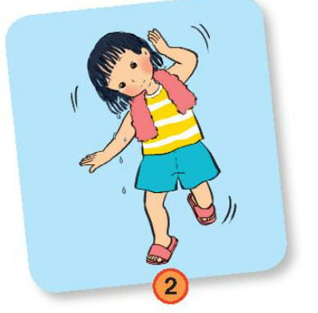
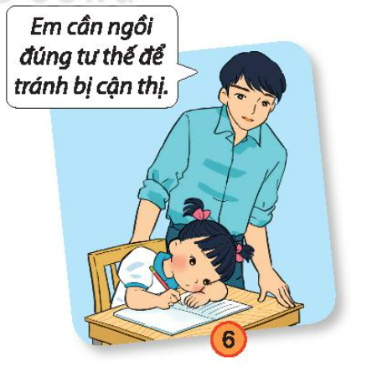
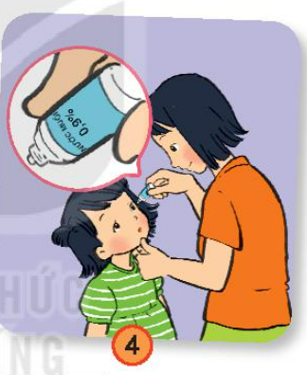
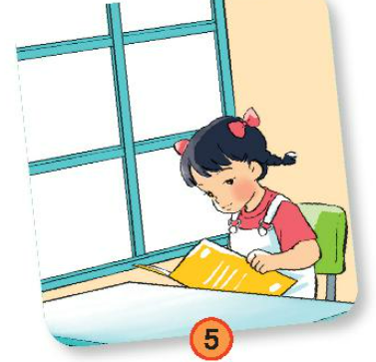
Kể tên một số việc làm để đảm bảo vệ mắt và tai.

Slide 8
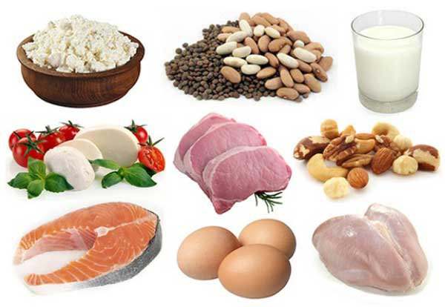
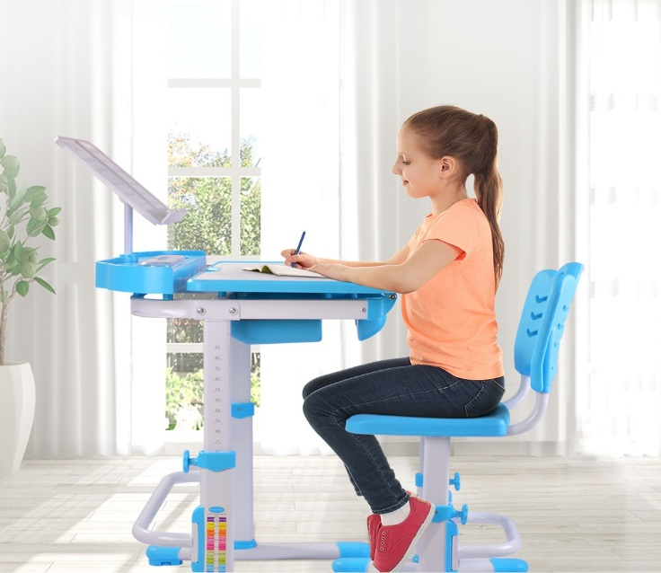
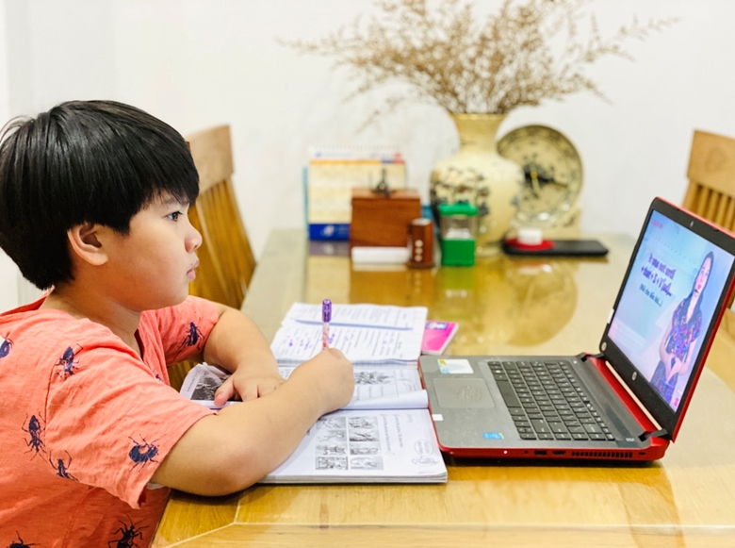
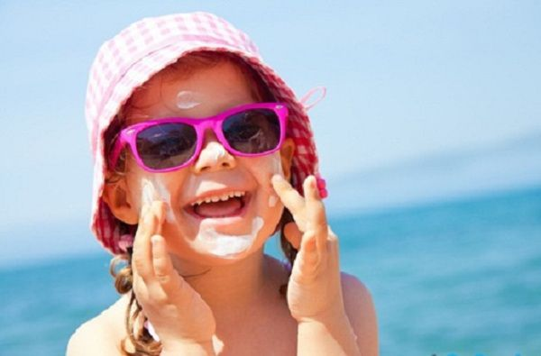
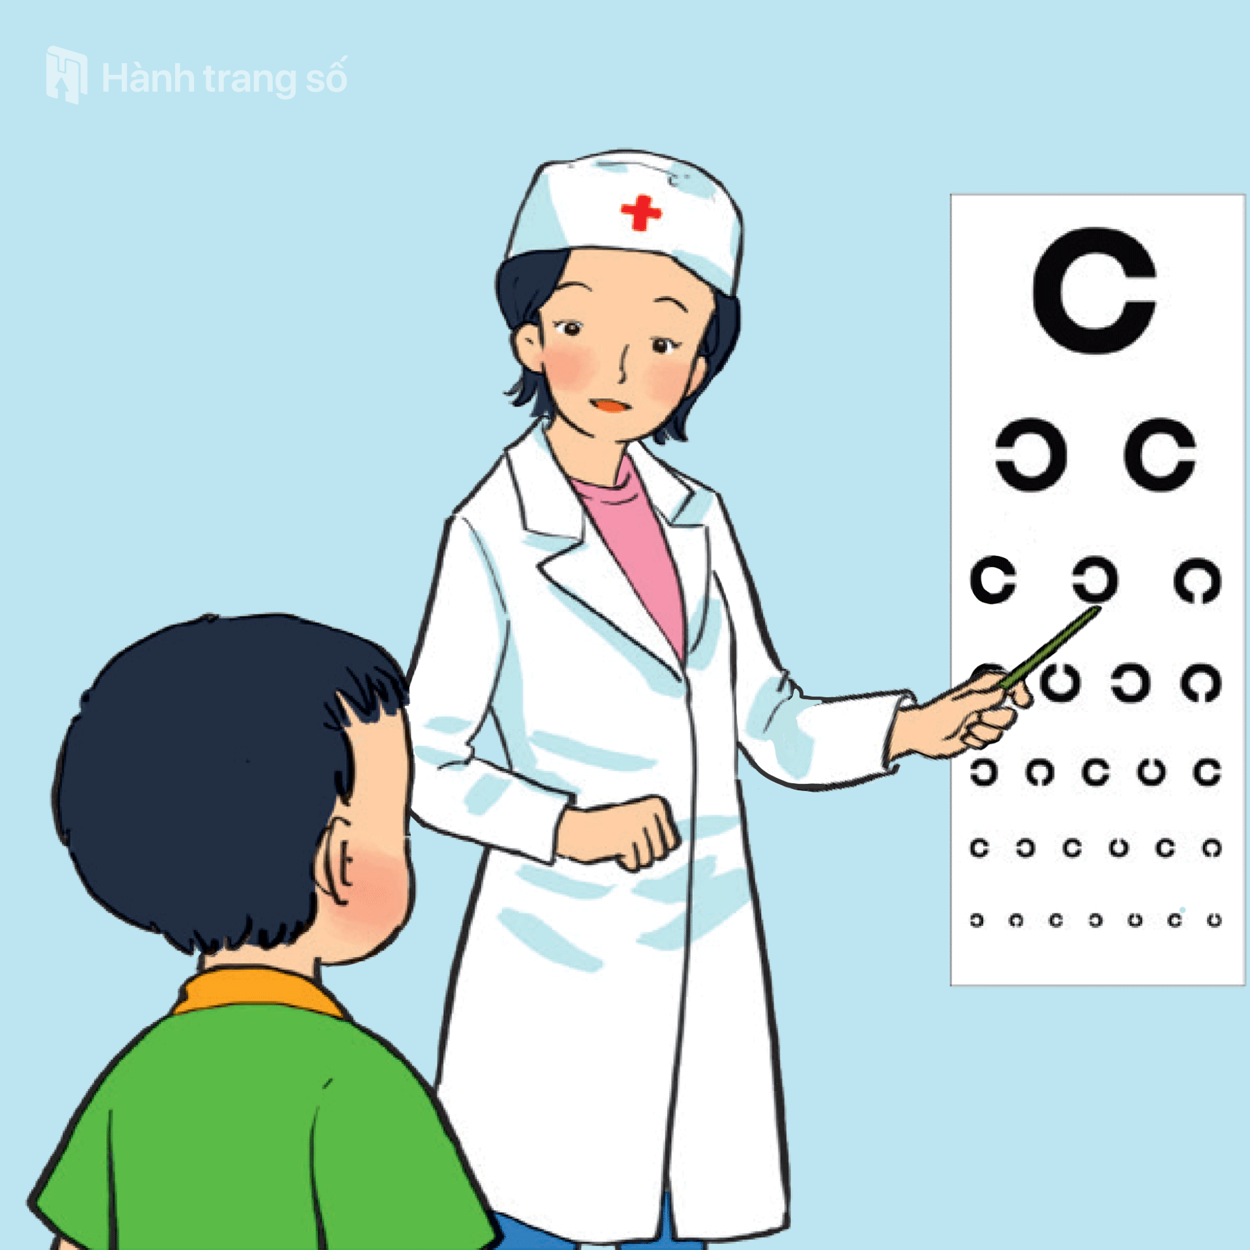
Ăn uống đủ chất
Đi ngủ đúng giờ
Ngồi học đúng tư thế
Giữ đúng khoảng cách
từ mắt đến màn hình
Đeo kính râm khi trời nắng
khám mắt định kì

Slide 9
Vì các giác quan có vai trò quan trọng
giúp cơ thể chúng ta nhận biết mọi vật xung quanh
Vì sao phải bảo vệ các giác quan?

Slide 10
Thực hành

Slide 11
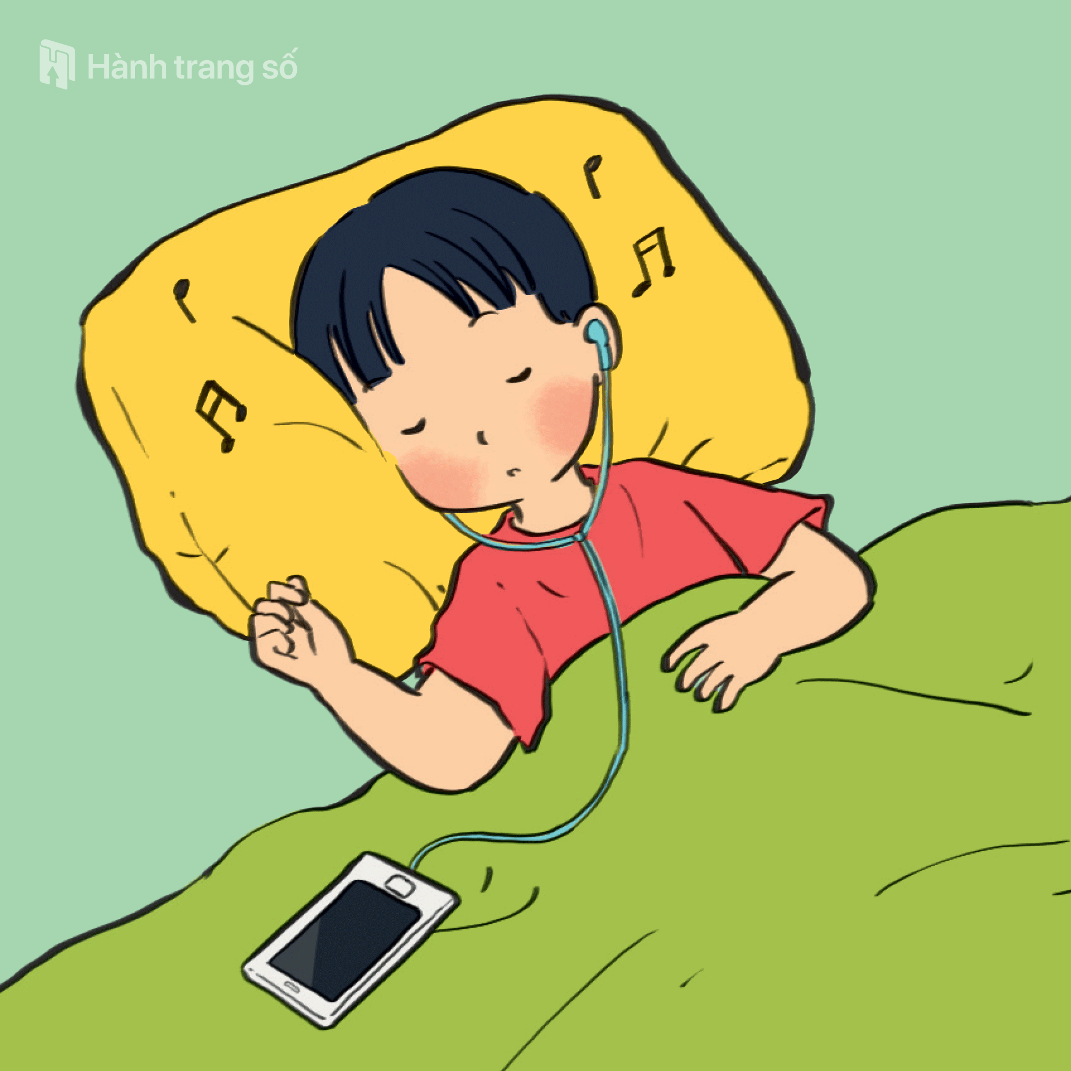
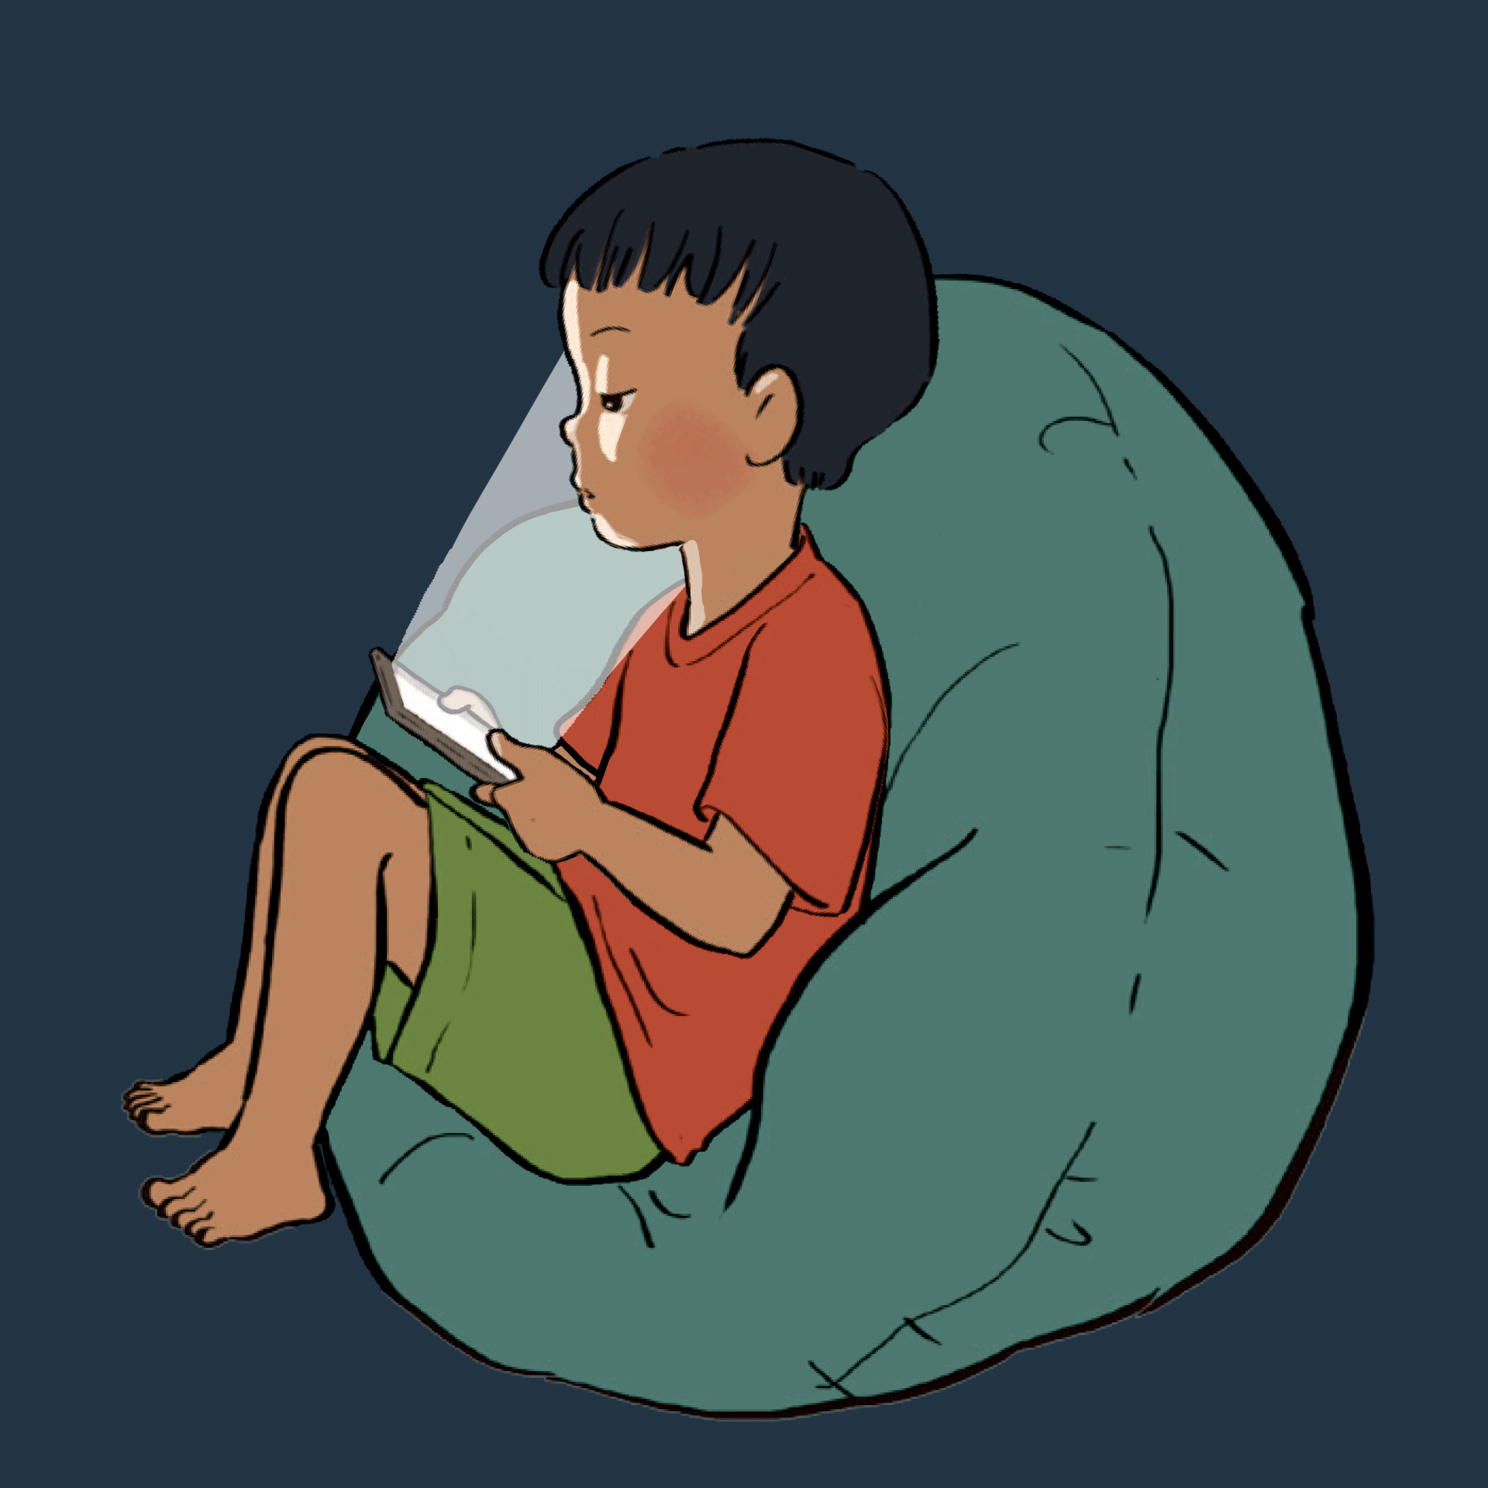
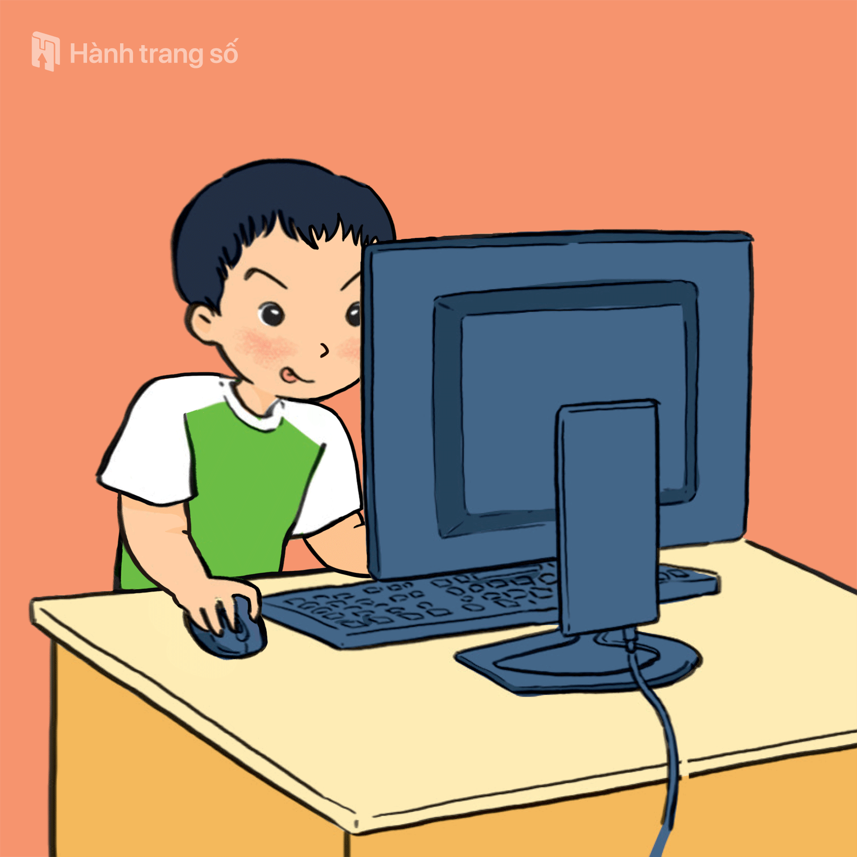
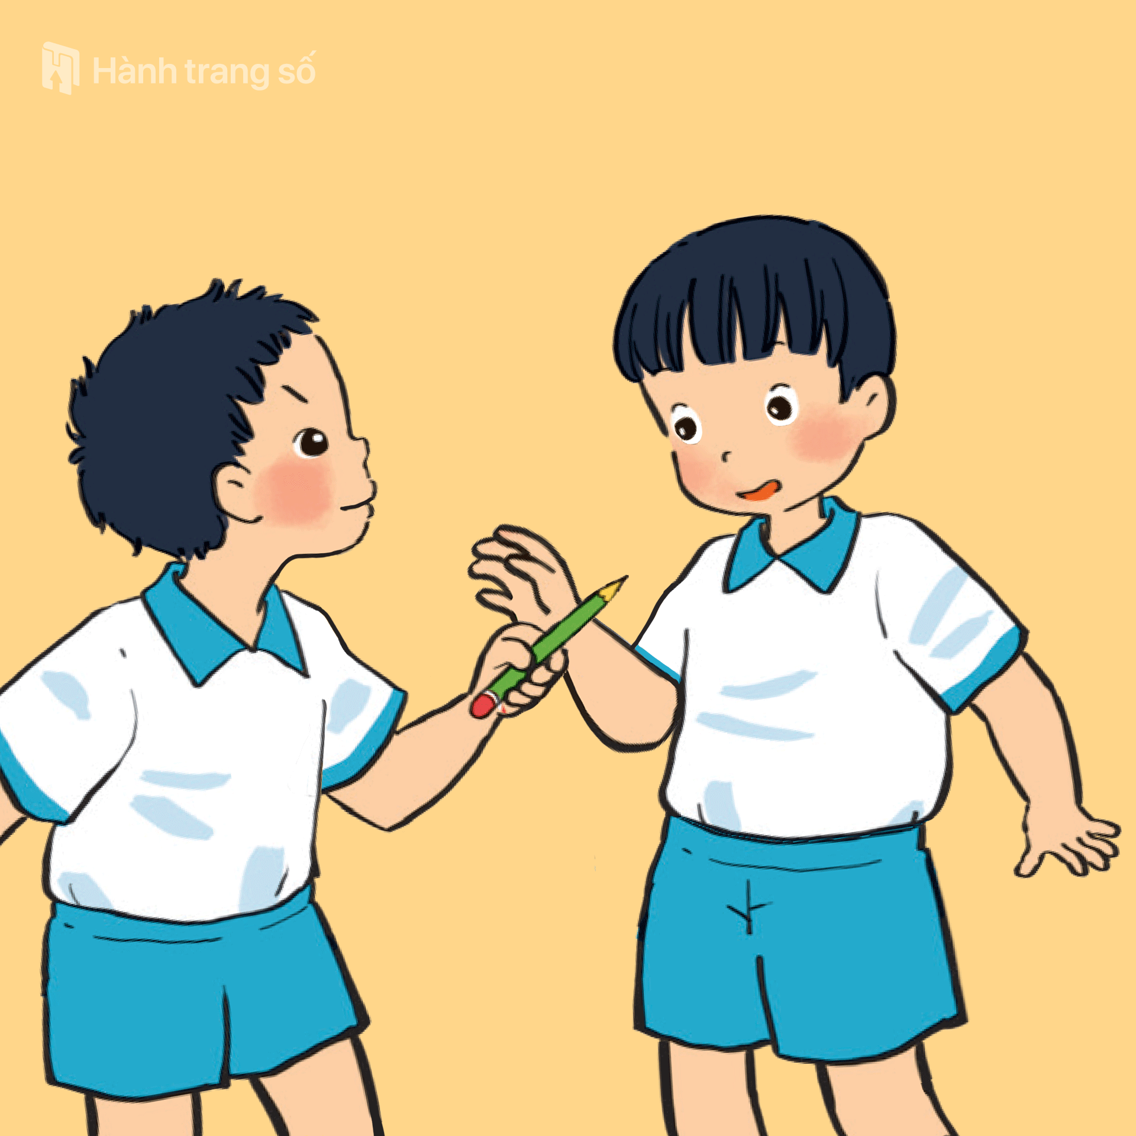
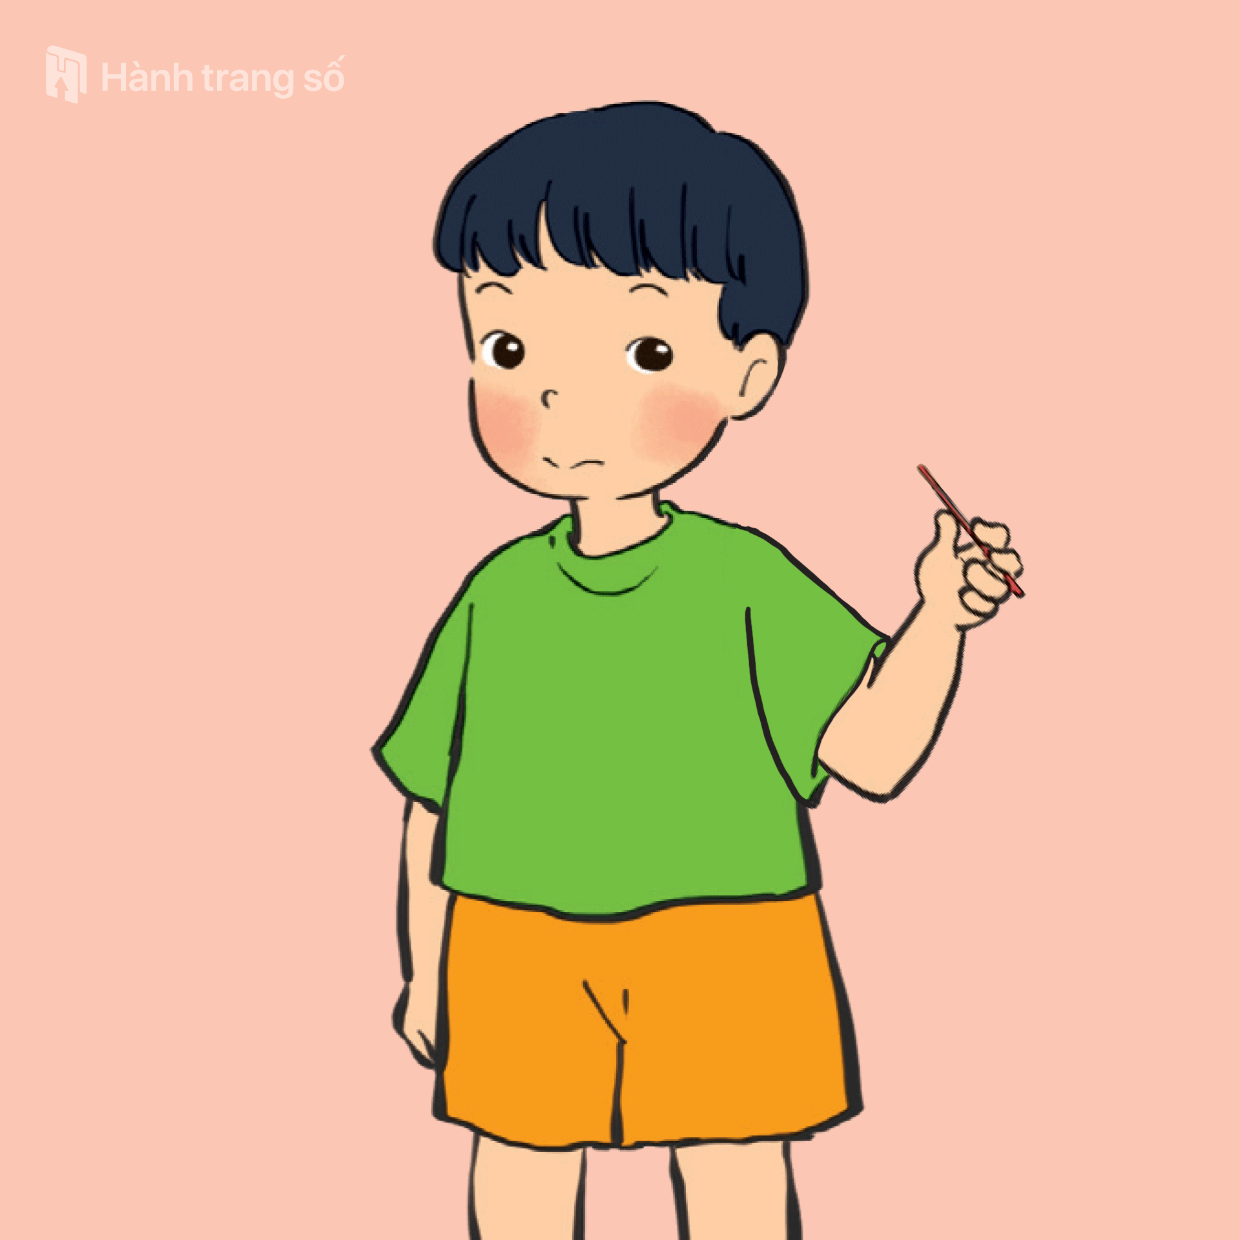
Nêu những việc nên, không nên làm để bảo vệ mắt và tai
trong các hình sau:

Slide 12
NÊN
Ngoáy tai
Khám mắt

Slide 13
KHÔNG NÊN
Chơi điện tử
Chơi điện thoại trong đêm
Chọc ghẹo bạn bè
Nghe nhạc khi ngủ

